Slide 1
第五章 中国地理差异
01
考点解读
02
考点梳理
03
真题剖析
04
实战提分

Slide 2
考点解读
01

Slide 3
主要考点 | 内容解读 | 考查频率
四大地理区域的划分 | （1）在地图上找出秦岭、淮河，说明秦岭—淮河一线的地理意义 （2）在地图上指出北方地区、南方地区、西北地区、青藏地区四大地理单元的范围，比较它们的自然地理差异 | ●●●●●

Slide 4
考点梳理
02

Slide 5
一、 地理差异显著
1.自然环境差异
（1）气温：自南向北,纬度逐渐升高,气温逐渐降低。
（2）降水：自东向西,距海越来越远,降水越来越少。
（3）地势：自西向东,呈阶梯状分布,海拔逐渐下降。
2.人文地理差异
（1）农业分布：具有西牧东耕、南稻北麦的特点。
（2）人口、城市、交通线分布：具有东密西疏的特点。
（3）经济发展水平东部高,西部低。
3.秦岭—淮河一线：南方地区和北方地区的分界线。
（1）秦岭—淮河一线大致与800毫米年等降水量线重合。秦岭—淮河一线以南年降水量大于800毫米，秦岭—淮河一线以北年降水量小于800毫米。
（2）秦岭—淮河一线南北雨季长短存在差异。秦岭—淮河一线以北雨季集中而短促，主要在7、8月份;秦岭—淮河一线以南雨季要长得多。

Slide 6
（3）秦岭—淮河一线是湿润区和半湿润区的分界线。
（4）秦岭—淮河一线大致与1月0 ℃等温线重合。秦岭—淮河一线以南1月平均气温在0 ℃以上，冬季基本上不结冰;秦岭—淮河一线以北1月平均气温在0 ℃以下，冬季一般结冰。
（5）秦岭—淮河一线是暖温带和亚热带的分界线。
（6）秦岭—淮河一线是亚热带季风气候和温带季风气候的分界线。夏季，秦岭—淮河一线以南和以北都是高温多雨。冬季，秦岭—淮河一线以南温和少雨，秦岭—淮河一线以北寒冷干燥。
二、四大地理区域
1.根据各地地理位置、自然条件的不同和经济活动、人文地理景观的差异，全国大致分为北方地区、南方地区、西北地区和青藏地区四大地理区域。
2.四大地理区域的分界线。

Slide 7
真题剖析
03

Slide 8
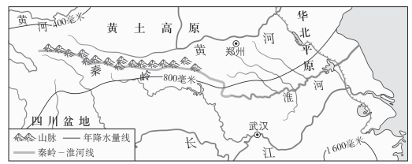
（2020·开封）读“秦岭—淮河一线南北两侧年降水量分布图”，回答1~4题。
C
1.确定秦岭—淮河一线为我国地理分区界线的主导因素是（ ）
A.纬度位置 B.距海远近 C.气候 D.地形
2.河南省会郑州的年降水量为（ ）
A. 400 mm以下 B.400 mm~800 mm C. 800 mm以上 D. 1 600 mm以上
3.郑州位于（ ）
A.湿润地区 B.半湿润地区 C.干旱地区 D.半干旱地区
4.武汉的气候类型是（ ）
A.热带季风气候 B.亚热带季风气候 C.温带季风气候 D.温带大陆性气候
B
B
B

Slide 9
解析：本题组主要考查秦岭—淮河一线的地理意义。第1题，我国南方地区和北方地区的分界线是秦岭—淮河一线，此线基本上和我国1月0 ℃等温线以及800毫米等降水量线一致。此线以北冬季最低气温在0 ℃以下，年降水量在800毫米以下；以南在0 ℃以上，年降水量在800毫米以上。第2题，河南省会郑州位于秦岭—淮河一线以北，年降水量在400毫米以上，800毫米以下。第3题，根据降水量和蒸发量的对比关系，把我国划分为四个干湿地区，湿润地区降水量在800毫米以上，主要分布在秦岭—淮河以南地区；半湿润地区降水量在400~800毫米之间，主要分布在我国秦岭—淮河以北地区；半干旱地区降水量在200~400毫米之间主要在我国的西北和青藏地区，干旱地区降水量在200毫米以下，主要在西北地区，郑州属于半湿润区。第4题，武汉是湖北省的行政中心，位于我国的南方地区，属于亚热带季风气候。故1选C，2选B，3选B，4选B。

Slide 10
（2020·常德）2020年4月20~23日习近平主席考察调研来到秦岭深山之中，春雨淅沥、云雾缭绕、森林莽莽苍苍。他拾级而上，步入茶园，同茶农们亲切交谈，询问茶叶收成、价格和土地流转情况。习主席强调，秦岭和合南北、泽被天下，保护好秦岭生态环境对实现可持续发展具有十分重大而深远的意义。据此并结合所学知识完成5~8题。
5.根据我国气候分布，判断下列省区不能发展茶叶产业帮助当地人们脱贫致富的是（ ）
A.湖南省 B.浙江省 C.云南省 D.青海省
6.材料中涉及的自然资源有（ ）
A. 1种 B.2种 C. 3种 D. 4种
7.对习主席强调的“秦岭和合南北”，从地理角度理解最合理的是（ ）
A.秦岭是南方和北方地区联系的必经之路 B.秦岭是南方和北方地区的分界
C.800毫米年等降水量线经过秦岭 D.秦岭是南方和北方地区最高的山峰
8.保护秦岭的举措不合理的是（ ）
A.在秦岭山麓大量建设别墅，满足人们提高生活水平的需求
B.建立自然保护区，依法保护
C.发展生态农业，防止农业污染 D.倡导文明旅游，防止旅游中对环境的污染
D
C
B
A

Slide 11
解析：本题组综合考查秦岭的地理意义、合理开发和保护及学生从资料中获取信息的能力等相关知识。第5题，茶叶适宜生长在气温较高、降水较多且排水好的坡地，大多分布在我国南方地区的丘陵和山地，青海省位于我国的青藏高原上，属于高山高原气候，气温低降水少，不适合茶叶的生长。第6题，材料中涉及的自然资源有3种，土地资源、森林资源、气候资源。第7题，秦岭是南方和北方地区的分界，所以习主席强调“秦岭和合南北”，秦岭不是南方和北方地区联系的必经之路，也不是南方和北方地区最高的山峰。第8题，在秦岭山麓大量建设别墅，满足人们提高生活水平的需求是不合理的，这样会破坏秦岭的生态环境，不利于秦岭的保护。故5选D，6选C，7选B，8选A。

Slide 12
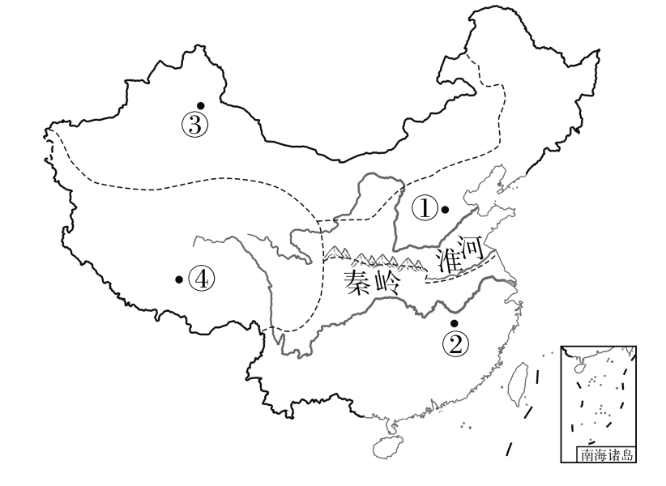
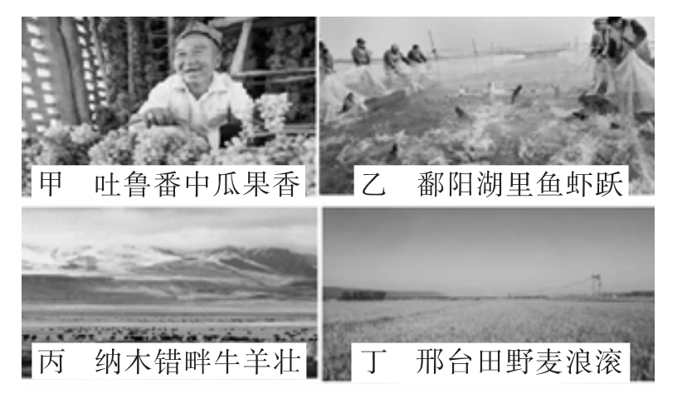
（2020·北京）国以农为本，民以食为天。自2018年起，我国将每年的秋分设为“中国农民丰收节”。下图为农业生产场景及中国四大地理区域图。读图，完成9～11题。
9.景观图可能拍摄于（ ）
A.甲—④地 B.乙—③地 C.丙—②地 D.丁—①地
10.图中①②两地所在地理区域（ ）
A.①—年降水量少于800 mm，旱地为主 B.①—河网密布，灌溉水源充足
C.②—1月均温低于0 ℃，油菜种植广泛 D.②—海拔较高，粮食作物喜温凉
11.设立“中国农民丰收节”可以（ ）
①增加农民生活幸福感 ②体现春播的生产环节
③改变农村的生产方式 ④强化农业的基础地位
A.①② B.①④ C.②③ D.③④
D
A
B

Slide 13
解析：本题组主要考查我国四大地理区域的特征等相关知识。第9题，读图可知，图甲是③西北地区的景观，图乙是②南方地区的景观，图丙是④青藏地区的景观，图丁是①北方地区的景观。第10题，图中①地是北方地区，1月均温低于0 ℃，年降水量少于800 mm，耕地类型以旱地为主。图中②地是南方地区，河网密布，灌溉水源充足，油菜种植较为广泛。第11题，设立“中国农民丰收节”可以强化农业的基础地位，增加农民生活幸福感。故9选D，10选A，11选B。

Slide 14
（2020·北京）沈括在《梦溪笔谈》中有以下记载：“诸越（泛指两广地区）则桃李冬实，朔漠（泛指西北地区）则桃李夏荣，此地气之不同也。一亩之稼，则粪溉者先芽；一丘之禾，则后种者晚实，此人力之不同也。岂可一切拘于定月哉？”据此，完成12~13题。
12.这段文字表明（ ）
A.同种作物，各地同时收获 B.不同地域，收获季节不同
C.增施水肥，改变作物种类 D.适当晚播，提前收获作物
13.由此可见，我国古人已经认识到（ ）
A.一切不拘农时，获得更大效益 B.通过改良品种，实施多种经营
C.提高农业技术，改变自然环境 D.顺应自然条件，兼顾人力作用
B
D

Slide 15
解析：本题组主要考查影响农作物的因素等相关知识。第12题，诸越（泛指两广地区）地区桃李冬天结果，朔漠（泛指西北地区）则桃李夏天才开花，这是各地气候不同造成的。可见不同地域，收获季节不同。第13题，“一亩之稼，则粪溉者先芽；一丘之禾，则后种者晚实，此人力之不同也。”意思是同一亩地里的庄稼，用粪浇灌的就先发芽；同一丘地里的谷物，后种的就晚结实。这是人工栽培不一样造成的。可见除了气候等自然条件能影响农作物的生长收获，人类的施肥、种植时间的早晚也影响农作物的生长收获。因此，我国古人已经认识到农作物的种植应顺应自然条件，兼顾人力作用。故12选B，13选D。

Slide 16
实战提分
04

Slide 17
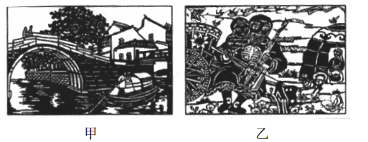
1.秦岭—淮河线是我国东部重要的地理界线，下列说法正确的是（ ）
A.秦岭—淮河线以北1月平均气温小于0 ℃
B.秦岭—淮河线以南年降水量小于800 mm
C.秦岭—淮河线以北农作物一年两熟到三熟
D.秦岭—淮河线以南以牧区畜牧业为主
A
剪纸是中国传统民间艺术。已入选联合国教科文组织人类非物质文化遗产名录。下图为两帧剪纸作品。读图完成2~3题。
2.甲图反应的环境是我国（ ）
A.西北大漠 B.江南水乡
C.青藏寒漠 D.北国雪乡
3.乙图所示民族的主要聚居地是（ ）
A.四川盆地 B.黄土高原
C.江南丘陵 D.内蒙古高原
B
D

Slide 18
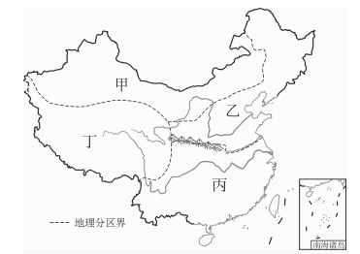
（2019·广西北部湾）读我国四大地理区域示意图，据所学知识完成4～6题。
4.有关甲、丁两地区的共同特征，叙述正确的是（ ）
A.处于干旱地区 B.夏季普通高温
C.位于内陆地区 D.大气降水的水汽主要来源于印度洋
5.有关乙、丙两地区的比较，叙述正确的是（ ）
A.乙气温年较差比丙小
B.乙年平均气温比丙高
C.春季，乙气温回升比丙早
D.秋季，乙降温比丙早
6.下列四大区域与农业主要部门相匹配的是（ ）
A.甲—畜牧业 B.乙—渔业
C.丙—林业 D.丁—种植业
C
D
A

Slide 19
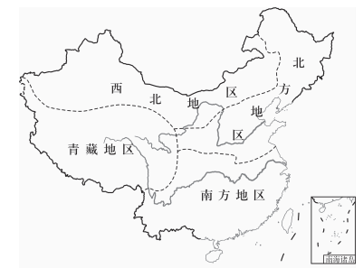
（2018·广西北部湾）我国国土辽阔，区域地理环境差异大。读四大地理区域示意图，完成7～8题。
7.有关四大地理区域自然特征的叙述，正确的是（ ）
A.南方地区的地形以平原为主
B.北方地区河网密布，水资源充足
C.西北地区森林广布，生物资源丰富
D.青藏地区以高山高原气候为主
8.有关四大地理区域传统交通工具的叙述，正确的是（ ）
A.南方地区以牦牛为主
B.北方地区以船为主
C.西北沙漠地区以骆驼为主
D.青藏地区以马车为主
D
C

Slide 20
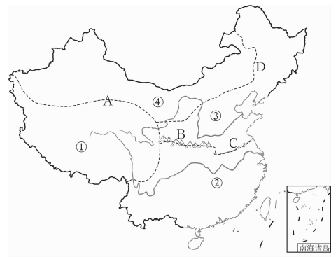
9.读我国四大地理区域图，回答下列问题。
青藏
（1）图中数字①是 地区,A线是该区与其他三个地区的界线，确定这条界线的主导因是 。④是 地区，该区与地区③的界线D大致与 毫米年等降水量线分布一致。
（2）填数字代号：在①、②、③、④四个区域中，耕地主要分布在 ，牧区主要分布在 。
（3）地区②与地区③的分界线大致沿着B （山脉）和C （河）
一线，该线是1月平均 等温线通过
的地方，是暖温带与 （温度带）的
分界线；该线也是 毫米年等降水
量线通过的地方，是半湿润地区
与 （干湿地区）的分界线。
地形
西北
400
②③
①④
秦岭
淮河
0℃
亚热带
800
湿润区

Slide 21
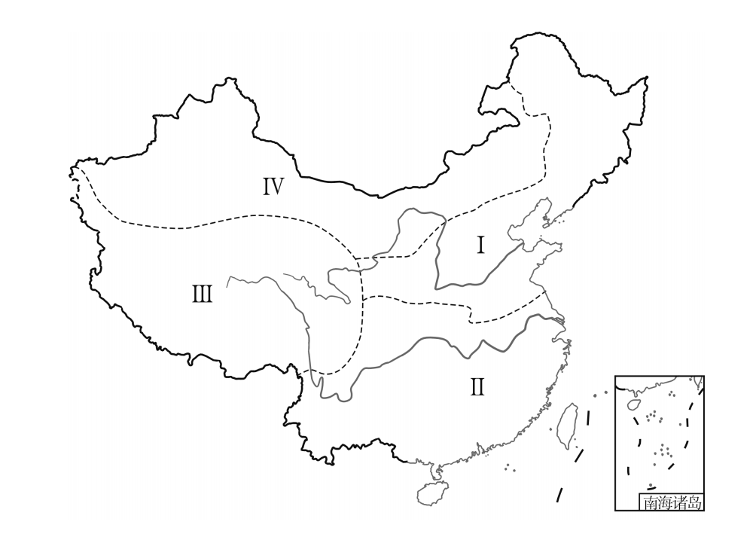
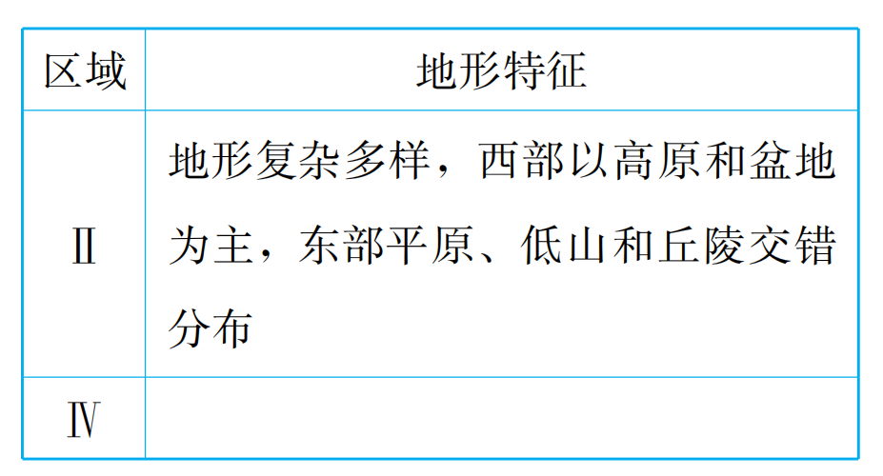
10.下图为中国四大地理区域图，图中三条线表示地理分区界线。
读图，回答下列问题。
（1）Ⅰ、Ⅱ两个区域之间的分界线大致沿 分布。
（2）“这里雪山连绵，冰川高悬，冰塔耸立；这里湖泊星罗棋布，沼泽密布，小溪潺潺；这里细草如毯，羽族炫翎，蹄类竞骄，……这里是野生动物的天堂，这里是江河之源。”这段文字描述的地方位于 （填地理区域名称），该区域自然地理的显著特征是 。
（3）参考有关Ⅱ区域的说法，描述Ⅳ区域的地形特征。
秦岭—淮河
青藏地区
高寒
地形以高原和盆地为主，西部高山和盆地相间分布，东部主要是高原

